Slide 1
T.C.
DİYARBAKIR VALİLİĞİ
DİYARBAKIR İL MİLLİ EĞİTİM MÜDÜRLÜĞÜ
İNTİHAR ÖNLEYİCİ VE KORUYUCU TEDBİR ÇALIŞMALARI
VELİ BİLGİLENDİRME OTURUMU
HAZIRLAYANLAR
FATMA KARAOĞLAN-SİLVAN RAM
SÜPHAN İŞNEL- SİLVAN RAM
DİYARBAKIR-2022

Slide 2

AİLE İÇİ
İLETİŞİM

Slide 3


EĞİTİM KONU BAŞLIKLARI
01
İletişim nedir? Neden önemlidir?
03
Aile kuralları nasıl
belirlenmelidir?
02
Aile bireylerinin
beklentileri nelerdir?
04
Pandemi sürecinde aile içi iletişimin önemi

Slide 4


İLETİŞİM
İletişim en temel tanımıyla;
Bir bireyin başka bir bireye sözel ve sözel olmayan yollarla verdiği mesajdır.

Slide 5


İLETİŞİMİN ÖNEMİ
Aile içerisindeki etkili bir iletişim aile üyelerinin birbirlerinin duygu ve düşüncelerini açık şekilde anlamalarını sağlar.
Bu açık iletişim sayesinde aile üyeleri arasında işbirliği, paylaşım duygusu ve yardımlaşma farkındalığı yükselir.

Slide 6




İLETİŞİMİN ÖNEMİ
Aile içerisinde etkili bir iletişim olması aile bireylerinin psikolojik sağlamlıklarını arttıracağından, sosyal ve duygusal becerilerini geliştirecektir.
Sosyal ve duygusal becerisi gelişen aile bireyleri, kendisi ve aile üyelerine karşı pozitif bir algıda olduğundan daha yaratıcı ve aktif bir birey olacaktır.

Slide 7
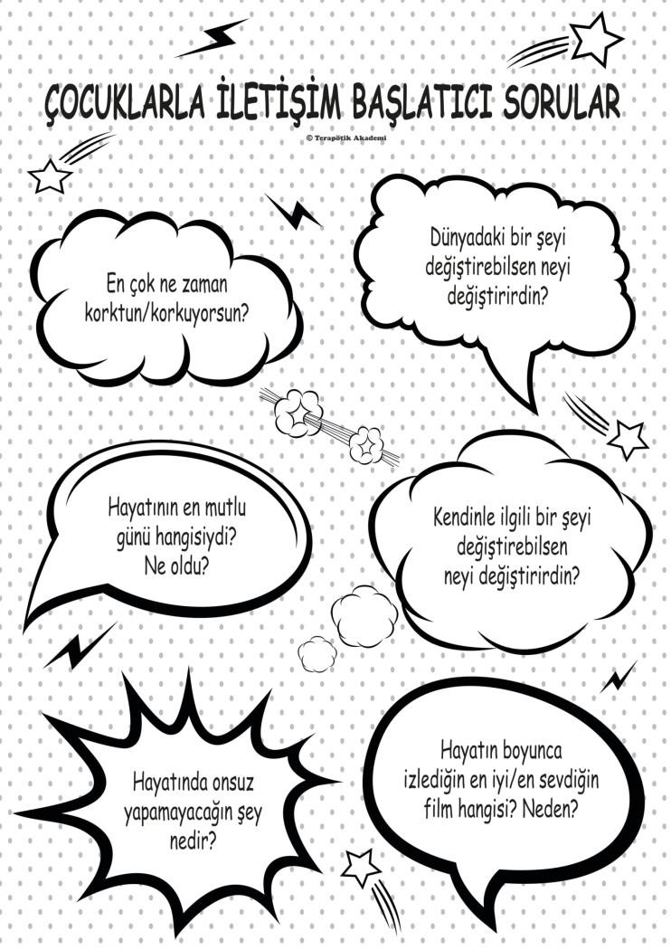
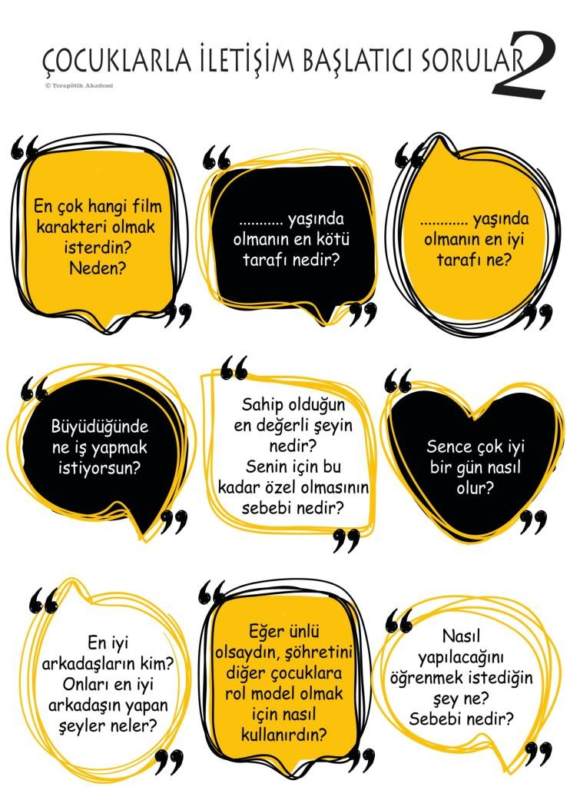

Slide 8

AİLE BİREYLERİ AİLEDEN NE BEKLER?

Slide 9

01
DEĞER DUYGUSU
Her birey değerli olma arzusu içerisindedir. Ve etkili bir aile içi iletişim aile bireylerinin tümünde değerli olma hissi uyandıracaktır.
Aile bireyleri ile iletişim halindeyken o iletişimi önemsemeli ve başka şeylerle ilgilenerek değil, tamamen
odaklanarak o iletişimde kalmalısınız.
Etkin bir dinleyici olunmalıdır.

Slide 10

02
GÜVEN ORTAMI
Aile bireyleri kendilerinin aile içerisinde güvende olduğunu, dışarıdaki tehlikelere karşı aile içerisinde birlikte olunduğunu bilmek ister.
Bu duyguyu pekiştirmek adına mahalle, ilçe, il, ülke yada dünyada meydana gelen tüm olağan dışı durumlarda aile toplantıları yapılabilir ve bu toplantılarda duygusal ifade sağlanıp, ailenin atacağı adımlar somut şekilde belirlenebilir.

Slide 11
03
DAYANIŞMA DUYGUSU
Aile bireyleri arasındaki dayanışma duygusu ne kadar güçlüyse, dışardan gelecek tehlikelere karşı bireylerin psikolojik sağlamlıkları da o kadar yüksek olur.
Dayanışma duygusunun geliştiği aile bireylerinin dış dünyada yaşanan olaylara karşı stres yönetimi daha etkili olmaktadır.

Slide 12
04
MUTLULUK VE KENDİNİ GERÇEKLEŞTİRME
Aile bireylerinin tümü aile içerisinde mutlu olmak ister. Bu yüzden aile ortamında mutluluk ortamını korumak çok önemlidir.
Aile içerisinde mutlu olan bireyler, dayanışma duygusu ile de kendilerini gerçekleştirme fırsatı bulurlar. Böylece kendileri için fırsat yaratıp, kendini geliştirmiş olurlar.

Slide 13





AİLE KURALLARI NASIL BELİRLENMELİDİR?

Slide 14

AİLE KURALLARI
Aile kuralları belirlenirken bir birey yada ebeveynler tarafından
belirlenmemelidir.
Ortak alınacak kararlar tüm bireylerde aidiyet duygusu oluşturur ve
kurallara bağlılık gelişir. Ayrıca kurallar bir bireye yönelik olmamalıdır.
Aile kuralları tüm aile bireylerini kapsamalı ve bu kurallar tüm aile
bireyleri için geçerli olmalıdır.

Slide 15



AİLE TOPLANTISI: ORTAK KARARLAR!
ÇOCUK
Tüm aile bireylerinin
söz hakkı olmalı
BABA
Toplantı düzenli aralıklarla tekrarlanmalıdır
ANNE
Toplantıya tüm aile
bireyleri katılmalı

Slide 16



PANDEMİ DÖNEMİNDE İLETİŞİM

Slide 17



EBEVEYN-ÇOCUK İLETİŞİMİ
Bilgi Edinin
Hem sınav dönemleri, hem de salgın durumuna dair resmi kaynaklardan güvenilir bilgi edinin.
Sınavlar ve salgına yönelik edindiğiniz bilgiler somut aile stratejileri
gerçekleştirmenize yardımcı olacaktır.
Dinleyin
Çocuklarınızı dinleyin, hem sınav hem de salgın dönemine dair duygularını sizinle paylaşmasına fırsat tanıyın. Duygularını ifade etme fırsatı bulan çocukların psikolojik sağlamlıkları yükselmektedir.

Slide 18
EBEVEYN-ÇOCUK İLETİŞİMİ
Normalleştirin
Salgın tedbirlerini detaylıca öğrendikten sonra çocuklarınızın olağan durumda yaptığı faaliyetleri, tedbirlere uyarak yapmaları için fırsat oluşturun. Aile içi etkinliklerinizi arttırın.
Güven Verin
Çocuklarınızda sınav ve salgın dönemine ait umutsuzluk ve karamsarlık duygu uyandırmak yerine, umut aşılayın. Olabilecek her türlü durum için ailenizin bir yol haritası olması, her durumda yapılacakları somutlaştıracaktır. Bu da aile bireylerinin güven duygusunu korumaya yardımcı olacaktır.

Slide 19
EBEVEYN-ÇOCUK İLETİŞİMİ
Birlikte Vakit Geçirin
Tüm insanlar sosyal varlıklardır. Salgından dolayı aile bireyleri sosyalleşme faaliyetlerinde zorlanabilir. Bu yüzden ailece birlikte yapabileceğiniz etkinlikler belirleyin ve düzenli olarak aile etkinlikleri gerçekleştirin.
Model Olun
Hem sınav hem de salgın dönemi çocuklarımızda stres duygusuna yol açabilir. Bu stresi kontrol eden, somut ve doğru adımlar atan ebeveynler çocuklarına doğru bir rol model olur. Unutmayın, çocuklar için en etkili model aile üyeleridir.

Slide 20
EBEVEYN-ÇOCUK İLETİŞİMİ
Uzmana Başvurun
Tüm bu çalışmalara rağmen aile üyelerinin stres yaşadığını ve bu stresin olağan yaşam aktivitelerini etkilediğini düşünüyorsanız mutlaka uzmana başvurun.
Çocuklarımız için böyle bir durumda okul psikolojik danışmanına
başvurabilirsiniz.

Slide 21



Sevginin en güçlü hali; AİLEDİR.

Slide 22
AİLE İÇİ
İLETİŞİM

Slide 23
ÇOCUK VE GENÇLERDE İNTİHAR TRAVMASI ÖNLEYİCİ ÇALIŞMALAR
İNTİHAR: Bireyin sonucunun ölüme neden olacağını bilerek yaptığı, fiilin doğrudan yada dolaylı şekilde ortaya çıkardığı ölüm

Slide 24
İNTİHAR DÜŞÜNCESİ: Bireyin kendini öldürme konusunda düşüncesinin olması ve bu konuda yöntemler üzerinde düşünmesidir. İntihar fikri oluşmuş bireylerin tespiti için yapılabilecek çalışmalar, bu tanımlamanın son kısmının ne kadar önemli olduğunu ortaya çıkaracaktır. Düşünce aşamasındaki bir intihar, önlenebilme şansının en yüksek olduğu aşamadadır. Bu aşamada önlem alınmaması birey ve toplum için telafi edilmesi zor sonuçlar doğuracaktır.

Slide 25
İNTİHAR GİRİŞİMİ: Eğer söz konusu eylem sonuca ulaşmaz ise bu durum intihar girişimi olarak adlandırılır.
TAMAMLANMIŞ İNTİHAR: Birey içindeki saldırganlık içgüdülerinin etkisi ile ölümü aramaktadır. Bu tür intiharlarda daha çok mazoşistik bir yan vardır. İntihar ölümle sonuçlanmaktadır.

Slide 26
İntihara teşebbüs aşamasına gelmiş bireylerin hedefi aslında özkıyım değildir.
İntihar ya da özkıyım olarak literatüre geçmiş olan bu kelime aslında bir protesto veya bireyleri ya da toplumu cezalandırma eylemidir. Devlete, topluma, dine, yerleşik kültüre, sisteme, aileye karşı bir protestodur. Toplumsal sorunları benliğinde duyan insanların bireysel çıkış noktası olarak gördüğü bir eylemdir. Kendisini toplumun bir parçası göremeyen bireylerin kendilerini toplumun dışına atma veya toplumu kendisinden mahrum bırakarak cezalandırma yöntemidir.

Slide 27
İNTİHARA DAİR RİSKLER VE İPUÇLARI
İntihar geçmişi olanlar: Daha önceden intihar teşebbüsünde bulunanların büyük bir çoğunluğu daha sonraki hayatlarında bir veya birkaç kez daha intihar teşebbüsünde bulunmaktadırlar.
Toplum içerisinde rolleri veya davranışsal verileri değişenler: Günlük yaşantısı içerisinde iş sahibi neşeli bir kişinin işini kaybetmesi karşılığında aniden içe kapanması ve sessiz bir birey haline gelmesidir.

Slide 28
İNTİHARA DAİR RİSKLER VE İPUÇLARI
Depresif kişiler: Hayattan tamamıyla umudunu kesme, kendisini işe yaramaz hissetme, uyuma güçlükleri veya aşırı uyuma durumları, odaklanma güçlükleri, kendini toplumdan ayırma, yalnızlığa itme gibi davranışlar sergileyenler.
Konuşarak fikrini beyan edenler: Aslında bir yardım çağrısı içeren sözlerle yaşamına son vereceğini ima edenler ve şakaları içerisinde benzer amaçla bunu dile getirenler. Özellikle bazı yaş gruplarında bu tip çağrılar önem arz etmektedir. Bu çağrılarına cevap alamayanlar ciddi intihar teşebbüslerinde bulunabilirler.

Slide 29
İNTİHAR TEŞEBBÜSÜNÜN SEBEPLERİ
Biyolojik Nedenler
Bireyin intiharına neden olacak biyolojik nedenlerin en önemlisi beden yapısıdır. Aşırı şişmanlık ya da zayıflık, bedensel özürlülük durumu, vücudun hormon düzeyindeki değişimlerin olduğu zamanlar sayılabilir.
Genetik Nedenler
İnsanların hayatlarındaki birçok özellikleri genetik kodlamalar ile üst kuşaklarından bireye aktarılmaktadır. Bu kodlamalar içerisinde genetik yapısındaki hatalar da kişilere geçen hastalıklar olarak bireye naklolmaktadır. “Psikiyatrik bozukluklarda olduğu gibi, intihar davranışında da ailesel yatkınlık söz konusudur.”

Slide 30
İNTİHAR TEŞEBBÜSÜNÜN SEBEPLERİ
Psikolojik Teoriler ve Nedenler
Bireylerin sosyal yaşantı içerisinde karşılaşmış oldukları güçlüklerle baş etme yöntemleri veya bu güçlüklere karşı geliştirdikleri savunma mekanizmaları bireyin sağlıklı ruh halini etkilemekte hatta bozulmasına sebep olmaktadır.
Bireyin yüksek beklenti ve hedeflerine ulaşamama ya da ulaşmak için sarf ettikleri yoğun çaba da ruh halindeki bozulmaya sebep olmaktadır.

Slide 31
İNTİHAR TEŞEBBÜSÜNÜN SEBEPLERİ
Sosyal Nedenler
Bireyin sosyal yaşantısını belirleyen faktörlerdeki olumsuz değişimler intihar fikrinin oluşmasında etkin bir rol oynamaktadır.
Bireyin ait olma duygusundaki zayıflamalar da ilginç bir şekilde intihar eğilimini artırmaktadır.
Aile bağlarının zayıflaması ise ait olma hissini zayıflatmaktadır. Ait olma hissi bir dini gruba, bir aileye, milli değerlere bağlılıkla beslenmektedir. Ait olma ile intihar sayısı arasında ters orantı vardır.

Slide 32
İNTİHAR TEŞEBBÜSÜNÜN SEBEPLERİ
Yaş
-Küçük yaşlarda gerçekleşen intiharların nedenleri masumca duygular olabileceği gibi şiddet ve öfke içeren duygular da olabilir.
-“Çocukların intihar girişiminde bulunmasının başlıca nedenleri ise; kaybettikleri, çok sevdikleri bir objeye kavuşma özlemi (anne-baba gibi),
-Ölümü anlama isteği ve çabası,
-Başkalarını korkutma ve cezalandırma isteği,
-Bir yardım çağrısı olarak intihar girişiminde bulunma,
-Öfkenin suçluluk ve depresyon şeklinde içe atılmasından kaynaklanmaktadır.
-Ergenlik döneminde bireyin hayatında biyolojik, psikolojik ve sosyal birçok yönden büyük değişimler yaşanmaktadır. Bu dönem sosyal çatışmaların sık yaşandığı, sosyal etkileşimlerin bir baskı olarak algılanabildiği bir dönemdir .

Slide 33
İNTİHAR TEŞEBBÜSÜNÜN SEBEPLERİ
Psikiyatrik Bozukluklar
İntihara yol açan en önemli sorun depresyondur. Bu konuda yapılan değişik araştırmalarda intihar eden kişilerin %30-64’ünde depresyon tespit edilmiştir. İntihar sonucu ölenlerin %90’ında depresyon tespit edilmiştir. Depresyon hastalarının ise %15’i intihar girişimi sonucu yaşamını kaybetmektedir.
Fiziksel Hastalıklar
-Uzun Süre Kemoterapi Görenler
-Uzun Süre Organ Naklini Bekleyenler
-Epilepsisi Olan Kişiler
-Uzun Süre Kanser Tedavisi Görenler

Slide 34
İntihar İstatistikleri
Nedenine Göre Sırasıyla;
Bilinmeyen Sebepler %32,1
Hastalık %22,0
Psikolojik Sebepler %10,3
Geçim Zorluğu %9,4
Aile Geçimsizliği %3,7
Hissi İlişki(Duygusal İlişkiler, Sevdiği ile kavuşamama) %2,7
Akademik Başarısızlık %0,2
Ticari Başarısızlık %0,2

Slide 35
İntihar İstatistikleri
Kullanılan Yönteme Göre Sırasıyla
Kendini Asarak %47.8
Ateşli Silah 27,5
Yüksekten Atlama 12,5
Kimyevi Madde-İlaç Kullanma %3,3
Suya Atlama %1,4
Kesici alet %1,2
Gaz %0,5
Araç Önüne Atlama %0,4
Kedini Yakarak %0,3
Diğer %5,1

Slide 36
İntihar İstatistikleri
Yaş aralığına göre
  15-29 Yaş Aralığı %34,3 En yüksek risk gurubunu ergenler ve gençler oluşturmaktadır.
  Medeni duruma Göre Sırasıyla
  Evli %48
  Hiç Evlenmemiş %37,1
  Boşanmış %9,0
  Eşi Ölen %5,3

Slide 37
İntihar İstatistikleri
Eğitim Durumuna Göre Sırasıyla
İlkokul %23,7
Ortaokul %21,4
Lise %20,9
Yükseköğretim %11,7

Slide 38
İNTİHARDA RİSK FAKTÖRLERİ
Aile
Aile içi ilişkilerde sorunlar
Sosyal desteğin yeterli olmaması
Sevgi, ilgi azlığı, zayıf aile bağları
Ebeveyn psikopatolojisi
Çocuklukta kötü muamele/istismar (cinsel, fiziksel, duygusal) veya zorbalık görme

Slide 39
İNTİHARDA RİSK FAKTÖRLERİ
Sosyal dışlanma, sözlü taciz, çocuklukta arkadaş baskısı
Okulda zorbalığa maruz kalma
Okul başarısızlığı
Okuldan kaçma
Arkadaşlar arasında intihar yaşanmış olması
Sosyal çevreden kopma
Öldürücü araçlar bulundurma
Medyanın intiharı sunumu
Kız/erkek arkadaş ilişkisinin bitmesi
Kişilerarası ilişki kurma sorunu

Slide 40
İNTİHARDA RİSK FAKTÖRLERİ
Öldürücü aletlere ulaşım kolaylığı,
Kültür/kimlik kaybı, azınlıktan olma (göç sonucu), sosyal-entegrasyon sorunu
Siber zorbalık, internet yoluyla etkileme, internetten intiharla ilgili bilgi edinme
Duygusal istismar
Karmaşık ölüm acısı
Medyanın intihar olayı haberini yaygınlaştırması, taklit etkisi
Gelir durumu, yoksulluk veya işsizlik

Slide 41
RİSK FAKTÖRLERİ - İLGİLİ DEĞİŞKENLER
Bireylerin yaşamlarında, karşı karşıya kaldıkları sorunları çözme becerileri intihar davranışını önemli ölçüde etkilemektedir.
Spor yapma: depresyon ve intihar düşüncesine karşı koruyucu
Dindarlık: Dinin önemsenmesi ve dini sosyal katılım depresyona ve intihara karşı (ergenlerde) koruyucudur (Rasicet al. 2011)
İntihar riskini azaltmaya yönelik, yaşamı daha anlamlı hale getirmeye çalışmak.

Slide 42
İntihar olgusunu özellikle gençlerde ele almak;
✓
İntihar artışının en yüksek olduğu dönem: ilk ergenlik dönemi-ilk yetişkinlik zamanı arası
Genç ölümlerinin 2. en büyük nedeni (bütün insanlarda en yaygın 10. neden)
Engellenebilir olması

Slide 43
KORUYUCU ETMENLER
Umudu varsa acılara katlanma vardır, umudu yoksa yaşama nedenleri araştırılır.
Yaşamında senin için önemli olan ne?
Stresle nasıl başa çıkıyorsun?
Bu düşüncelerle başa çıkmanda neler etkili oluyor?
Bu düşüncelerini paylaştığın başka biri var mı?
Sakin kalmayı nasıl başarıyorsun?
Seni durduran şeyler neler?

Slide 44
İNTİHARA İLİŞKİN MİTLER(DOĞRU BİLİNEN YANLIŞLAR) (www.who.int, 2018)
Birisi intihara meyilliyse daima intihara eğilimli olur.
İntihar ile ilgili konuşmak iyi bir fikir değildir ve kişiyi intihara cesaretlendirebilir.
Yalnızca ruhsal bozukluğu olan insanlar intihara eğilimlidir.
Çoğu intihar işaret vermeksizin aniden meydana gelir.

Slide 45
İNTİHARA İLİŞKİN MİTLER(DOĞRU BİLİNEN YANLIŞLAR) (www.who.int, 2018)
İntihar eden birisi ölmeye kararlıdır.
İntihar hakkında konuşan bireyler, diğer bireyleri kendi çıkarları doğrultusunda etkilemek için bunu yaparlar.
Öldürücü olmayan basit intihar girişimleri dikkate alınmamalıdır

Slide 46
İNTİHARA İLİŞKİN MİTLER(DOĞRU BİLİNEN YANLIŞLAR) (www.who.int, 2018)
Sadece psikolojik olarak zayıf insanlar intihar eder.
İntihar riski taşıyan bireylerin gerçekçi olmayan olumlu ruh halleri (artık kendimi iyi hissediyorum) intihar riskinin azaldığını gösterir.
Genç insanlar önlerinde uzun bir hayatın olduğundan intiharı düşünmez.

